Slide 1
Vznik a vývoj ľudskej spoločnosti

Slide 2

Človek nežije len ako prírodná bytosť, ale aj ako spoločenská.
Spoločenská podstata človeka sa prejavuje v každodennom živote v rodine, škole, práci, v obci, v športovom klube, v organizácii...
Všetci spolu vytvárame ľudskú spoločnosť. Vznikla pred 3,8 miliónmi rokov – od lovecko-zberačskej po informačno-technologickú.
Sociológia= veda, ktorá študuje ľudskú spoločnosť.

Slide 3
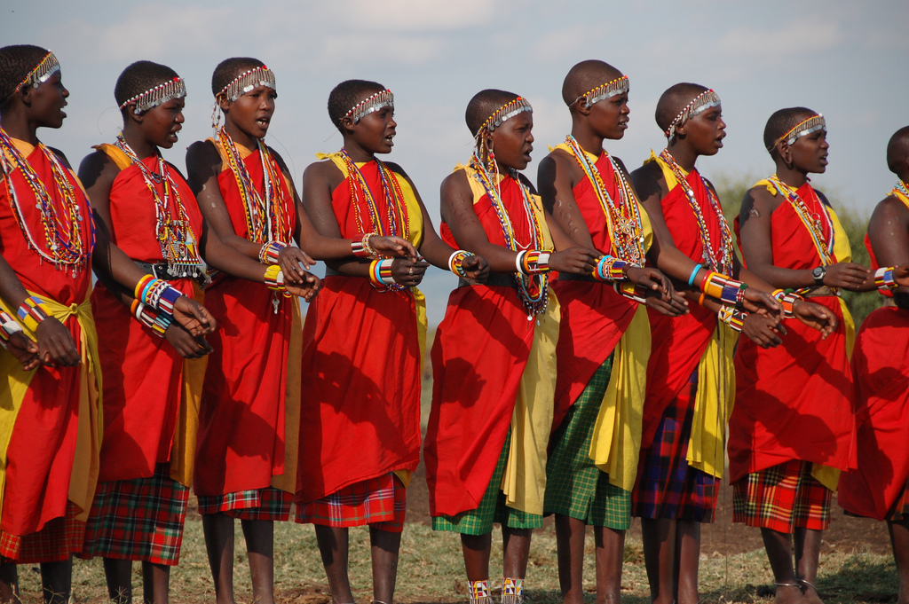
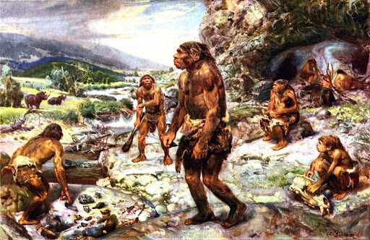
Vývoj človeka na spoločenskú bytosť bol dlhodobý proces
1. Život v tlupách
2.život v rodoch
Život v kmeňoch
Život v štáte

Slide 4
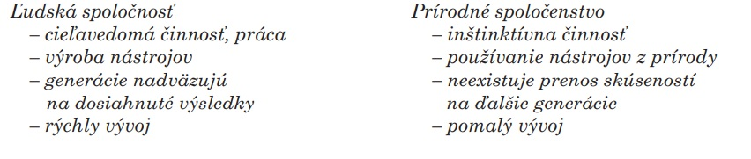
V čom sa odlišuje ľudská spoločnosť od prírodného spoločenstva.

Slide 5
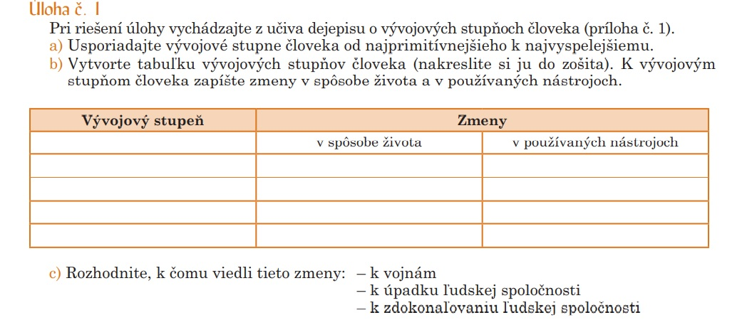

Slide 6
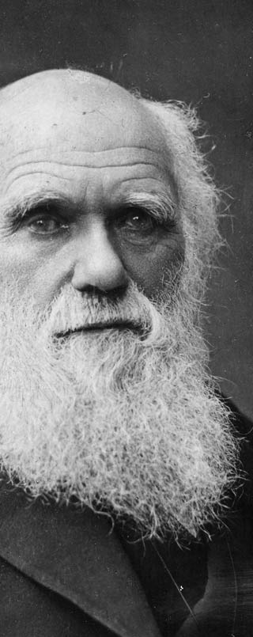
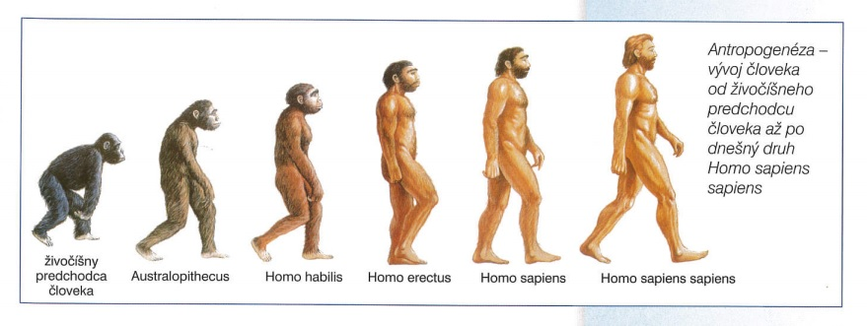
Antropogenéza
Antropogenéza – je vývoj človeka z najjednoduchších foriem po dnes žijúci druh Homo sapiens sapiens.
Charles Darwin – bol zakladateľ evolučnej teórie.

Slide 7
Tvorivá úloha:
Napíš do zošita krátke zamyslenie:
Kam kráča ľudská spoločnosť?
Rozsah: 5 – 10 viet.

